Slide 1
Сегментация фасадов зданий
Сегментация фасадов с применением нейронных сетей

Slide 2
Обзор готовых решений с применением ИИ
1) The bedroom script - проект John Porral, программе задают контур жилья, она создаёт варианты планировок.
Планировки объединяются в квартиры и жилые дома.
2) Проект Spacemaker от компании Autodesk - облачный софт, для генерации квартир. Компания Autodesk приостановила свою деятельность в России (воспользоваться нельзя).
3) Архитектор Abhinav Mishra натренировал нейронные сети генерировать планы и фасады соборов.
4) The Meters - сервис по поиску недвижимости для покупки и аренды

Slide 3
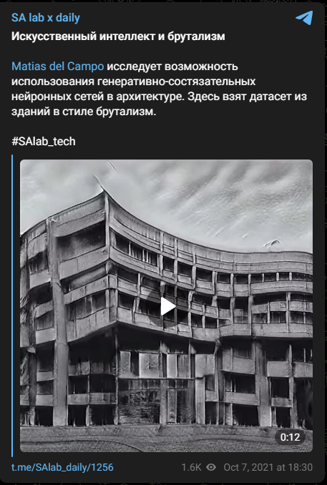
Обзор готовых решений с применением ИИ
5)

Slide 4
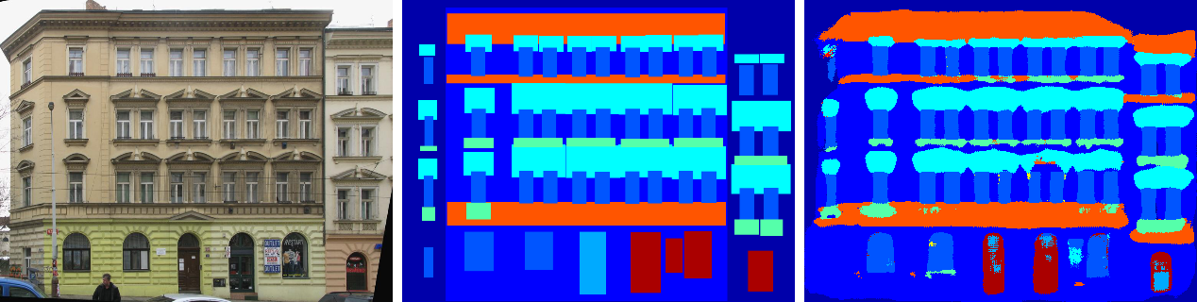
Обзор готовых решений с применением ИИ
6) Unet-Segmentation-with-Tensorflow - решение по сегментации выложенное в GitHub «https://github.com/prttyflvck0/Unet-Segmentation-with-Tensorflow»

Slide 5
Решение по сегментации фасада здания
Для решения задачи по сегментации фасада здания (выделения сегментов окон) и подсчёта количества окон:
Собрать датасет фасадов зданий с размеченными сегментами окон.
Построить модель нейронной сети (Unet).
Натренировать модель сети.
Проверить работоспособность модели на тестовых данных.

Slide 6
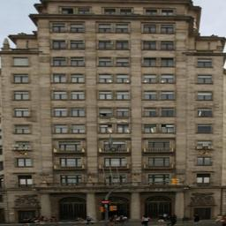
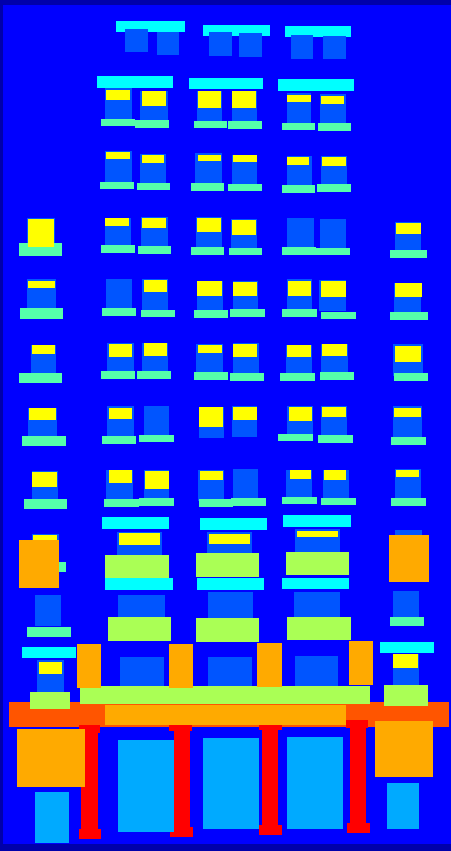
Датасет
Датасет был взят с Kaggle

Slide 7
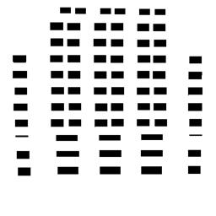
Датасет
Данный датасет имеет разметку окон, дверей и прочих элементов фасада.
Из данных изображений масок необходимо убрать лишние элементы, и привести изображение к бинарному виду, также необходимо изменить размер изображений (чтобы все изображения были одного размера).

Slide 8
Модель нейронной сети
Для решения задачи сегментации была выбрана архитектура нейронной сети UNet.
Для реализации модели сети применялась библиотека Keras
(tensorflow). При обучении accuracy достигла всего лишь 0.64
Epoch 10/10
100/100 [============] - 366s 4s/step - loss: 0.1710 - accuracy: 0.6442 - val_loss: 0.0853 - val_accuracy: 0.0068
А точность на валидационных данных val_accuracy: 0.0068 .
Вероятно, в модели сети ошибка, или данные подготовлены плохо.

Slide 9
Модель нейронной сети resnet50
Применяя предобученную неронную сеть resnet50 с использованием библиотеки Pytorch, получил результат лучше.
Epoch: 41 train: 100%|██████████| 258/258 [01:01<00:00, 4.17it/s, dice_loss - 0.2703, iou_score - 0.5763] valid: 100%|██████████| 103/103 [00:08<00:00, 11.56it/s, dice_loss - 0.2842, iou_score - 0.5594]
Для подсчёта количества окон разработана функция
calc_windows(image)
Функция ищет крайние четыре точки окон (прямоугольник) данные (точки) заносятся в список. Количество элементов списка и будет количество окон.
В дальнейшем эту функцию возможно использовать в функции func_mask() для подготовки масок для датасета окон (ниже приведён пример).

Slide 10
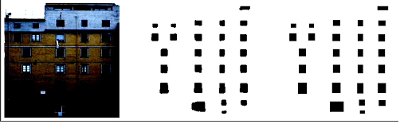
Проверка модели
Точность модели на тестовых данных:
valid: 100%|██████████| 52/52 [00:40<00:00, 1.29it/s, dice_loss - 0.2808, iou_score - 0.5693]
Точность на проверочной выборке уже 0.5594, что близко к тренировочной выборке. После обработки изображения с помощью функции calc_windows и func_mask получаем изображение которое можно применять в датасете в качастве масок.

Slide 11
Результат
В ходе работы был собран датасет фасадов окон.
Обучена и применена модель нейронной сети
архитектуры Unet, с использованием библиотеки Pytorch.
Применялась предобученная сеть resnet50.
Для подсчёта количества окон разработана функция.
Так же разработана функция формирующая прямоугольники на месте чёрных пятен на выходном изображении.

Slide 12
PS
Опыта работы в данной теме нет, так как недавно окончил ВУЗ после службы в армии. И возрастного сотрудника без опыта никто брать не хочет.
Есть желание работать и развиваться в данной сфере.

